Slide 1


Pourquoi adhérer à Juriconnexion ?

Slide 2
Rejoindre Juriconnexion, c’est intégrer un réseau de professionnels reconnu
Adhérer à Juriconnexion vous connecte à une communauté active de professionnels de l’information juridique, au croisement des directions juridiques, cabinets d’avocats, éditeurs et institutions.
Vous bénéficiez d’échanges réguliers de haut niveau, d’un accès privilégié aux bonnes pratiques et d’un partage d’expériences d’une grande valeur.

Slide 3
Accès à une veille experte, des événements dédiés et des ressources pratiques
Vous profitez d’au moins trois grands événements par an : la Rencontre avec ..., Le Rendez vous Juriconnexion, un atelier lors des AG... animés par des pairs et des intervenants reconnus, avec des supports et synthèses exploitables au quotidien.
Cette offre de contenus structurés permet d’anticiper les évolutions du marché, d’éclairer les choix d’outillage documentaire et de diffuser en interne une culture de l’information juridique fondée sur des méthodes éprouvées.

Slide 4
Impact, professionnalisation et valeur tangible pour votre organisation
Juriconnexion porte la voix des professionnels de l’information juridique auprès des acteurs publics et privés, contribuant à des positions collectives sur l’accès au droit, l’interopérabilité et la qualité des données.
L’adhésion renforce la professionnalisation des équipes par l’acquisition de compétences immédiatement mobilisables, la capitalisation sur des benchmarks et la mise en place d’indicateurs de performance.
En somme, c’est un levier d’innovation pour votre organisation !

Slide 5
Une association qui se réinvente face aux enjeux métiers et technologiques
Juriconnexion a crée cette année un groupe Métiers dont l’objectif est de mettre en valeur notre profession, ses valeurs, ses fondamentaux mais aussi son impact stratégique au sein des structures.
Le LAB Juriconnexion, est un groupe de travail dédié à l’analyse des offres éditoriales. Veritable méditateur numérique entre éditeurs et utilisateurs, le Lab a élargi son périmètre d’action à l’IA et nouveaux outils & services.

Slide 6
Tarifs & adhésion
Membre(s) actif(s) 1 à 2 personnes : 220 euros
Membres actifs 3 personnes et plus : 320 euros
Particulier (adhésion non professionnelles) : 50 euros
Etudiant(e), chômeur(se) : 50 euros
Rendez-vous sur notre site : Comment adhérer à Juriconnexion ?

Slide 7
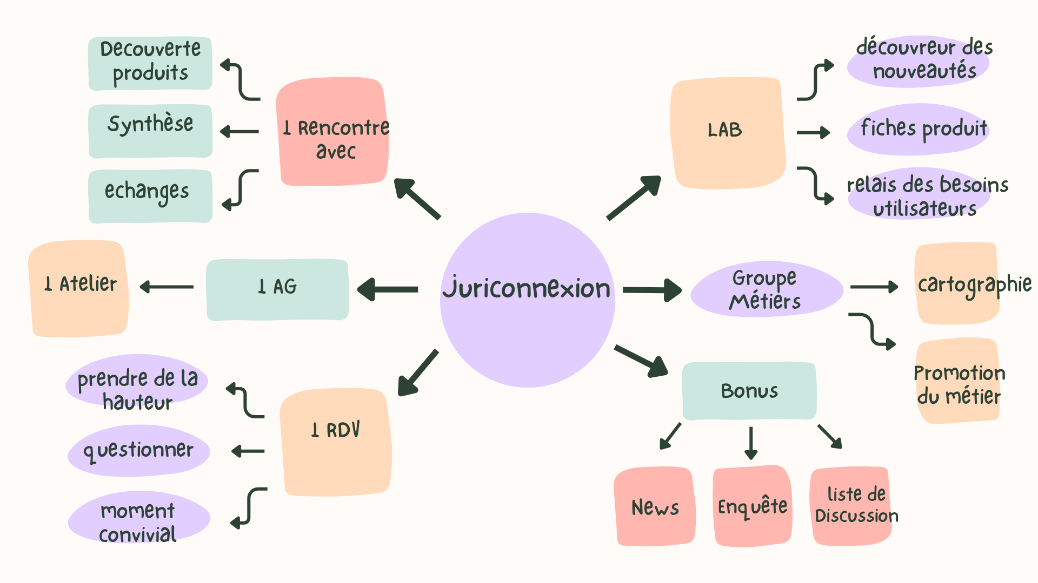
En synthèse…
Rejoignez-nous!

